Slide 1
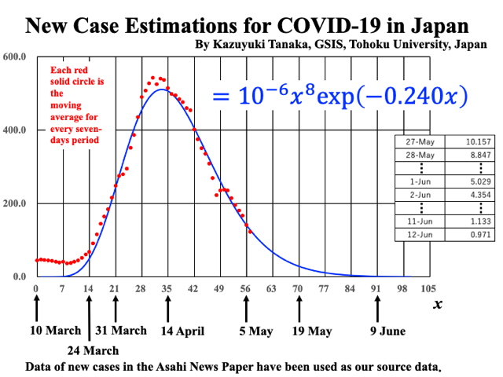
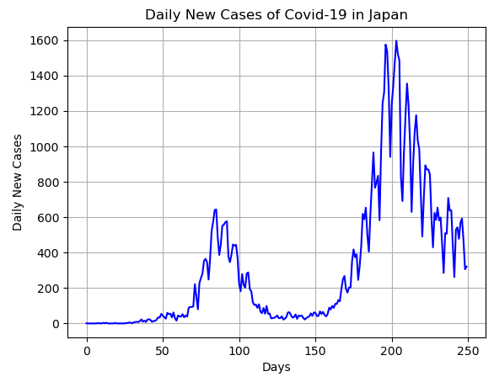
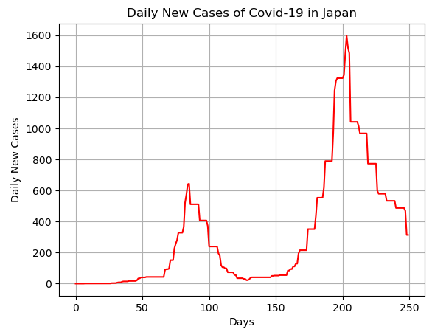
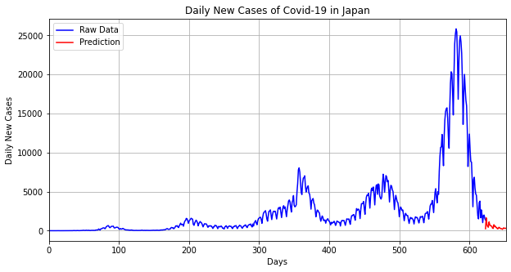
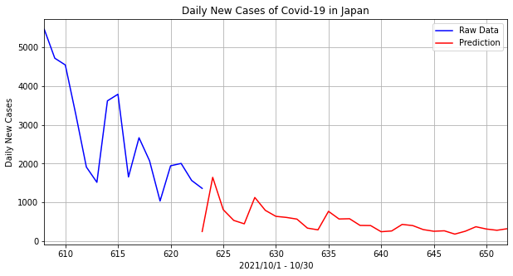



時系列データの最適な簡略化とその応用
他の近似方法は？
感染症数理モデルの構築
解析的な関数での近似…
データ解析には近似が非常に有効である．
ではどう近似すべきか？
→ 凸包の近似アルゴリズムでピーク数を減らすように近似．
近似
Other
何に活用？
深層学習を用いた予測
Ex．LSTMによる予測
わかりやすい！
感染拡大率を考慮した近似例
(Private communication with Prof. Kazuyuki Tanaka, Tohoku University)
More
LSTMの構造
LSTM
Block
$$x_{t}$$
$$y_{t}$$
入力層
出力層
$$y_{t−1}$$

